Slide 1
Дружные звуки

Slide 2
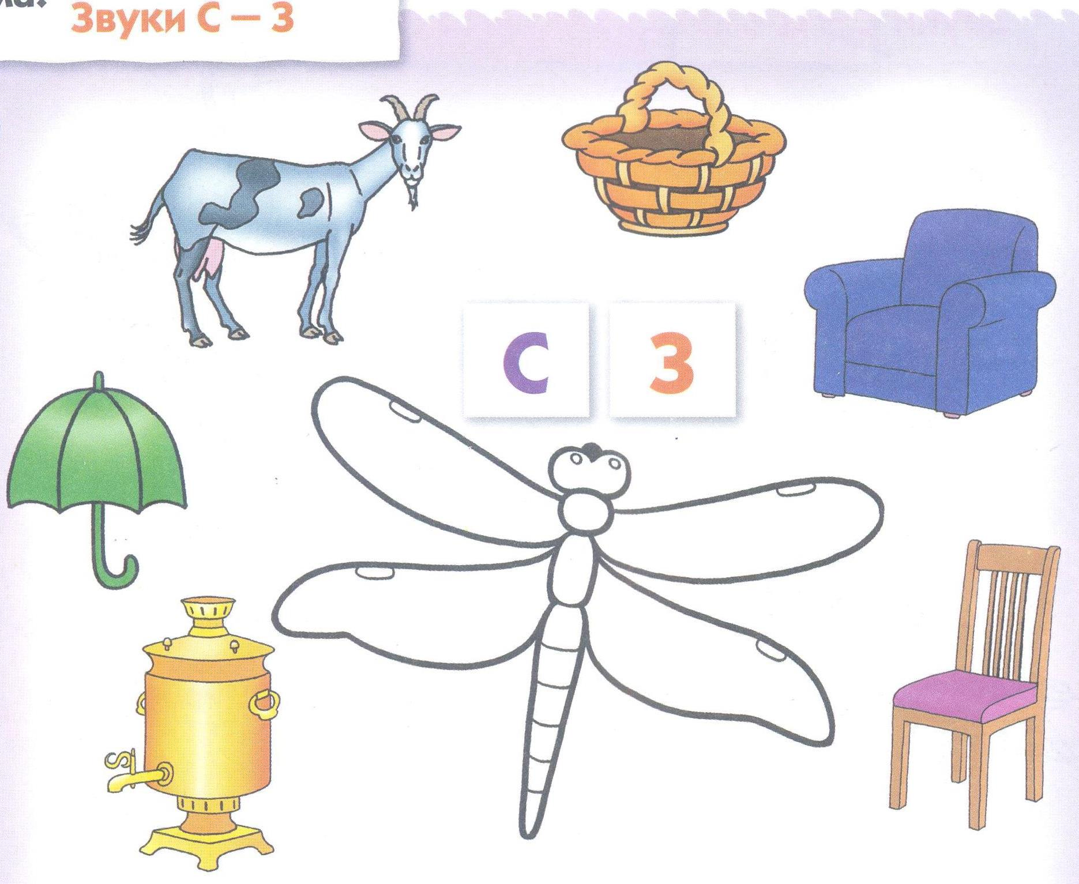

Slide 4
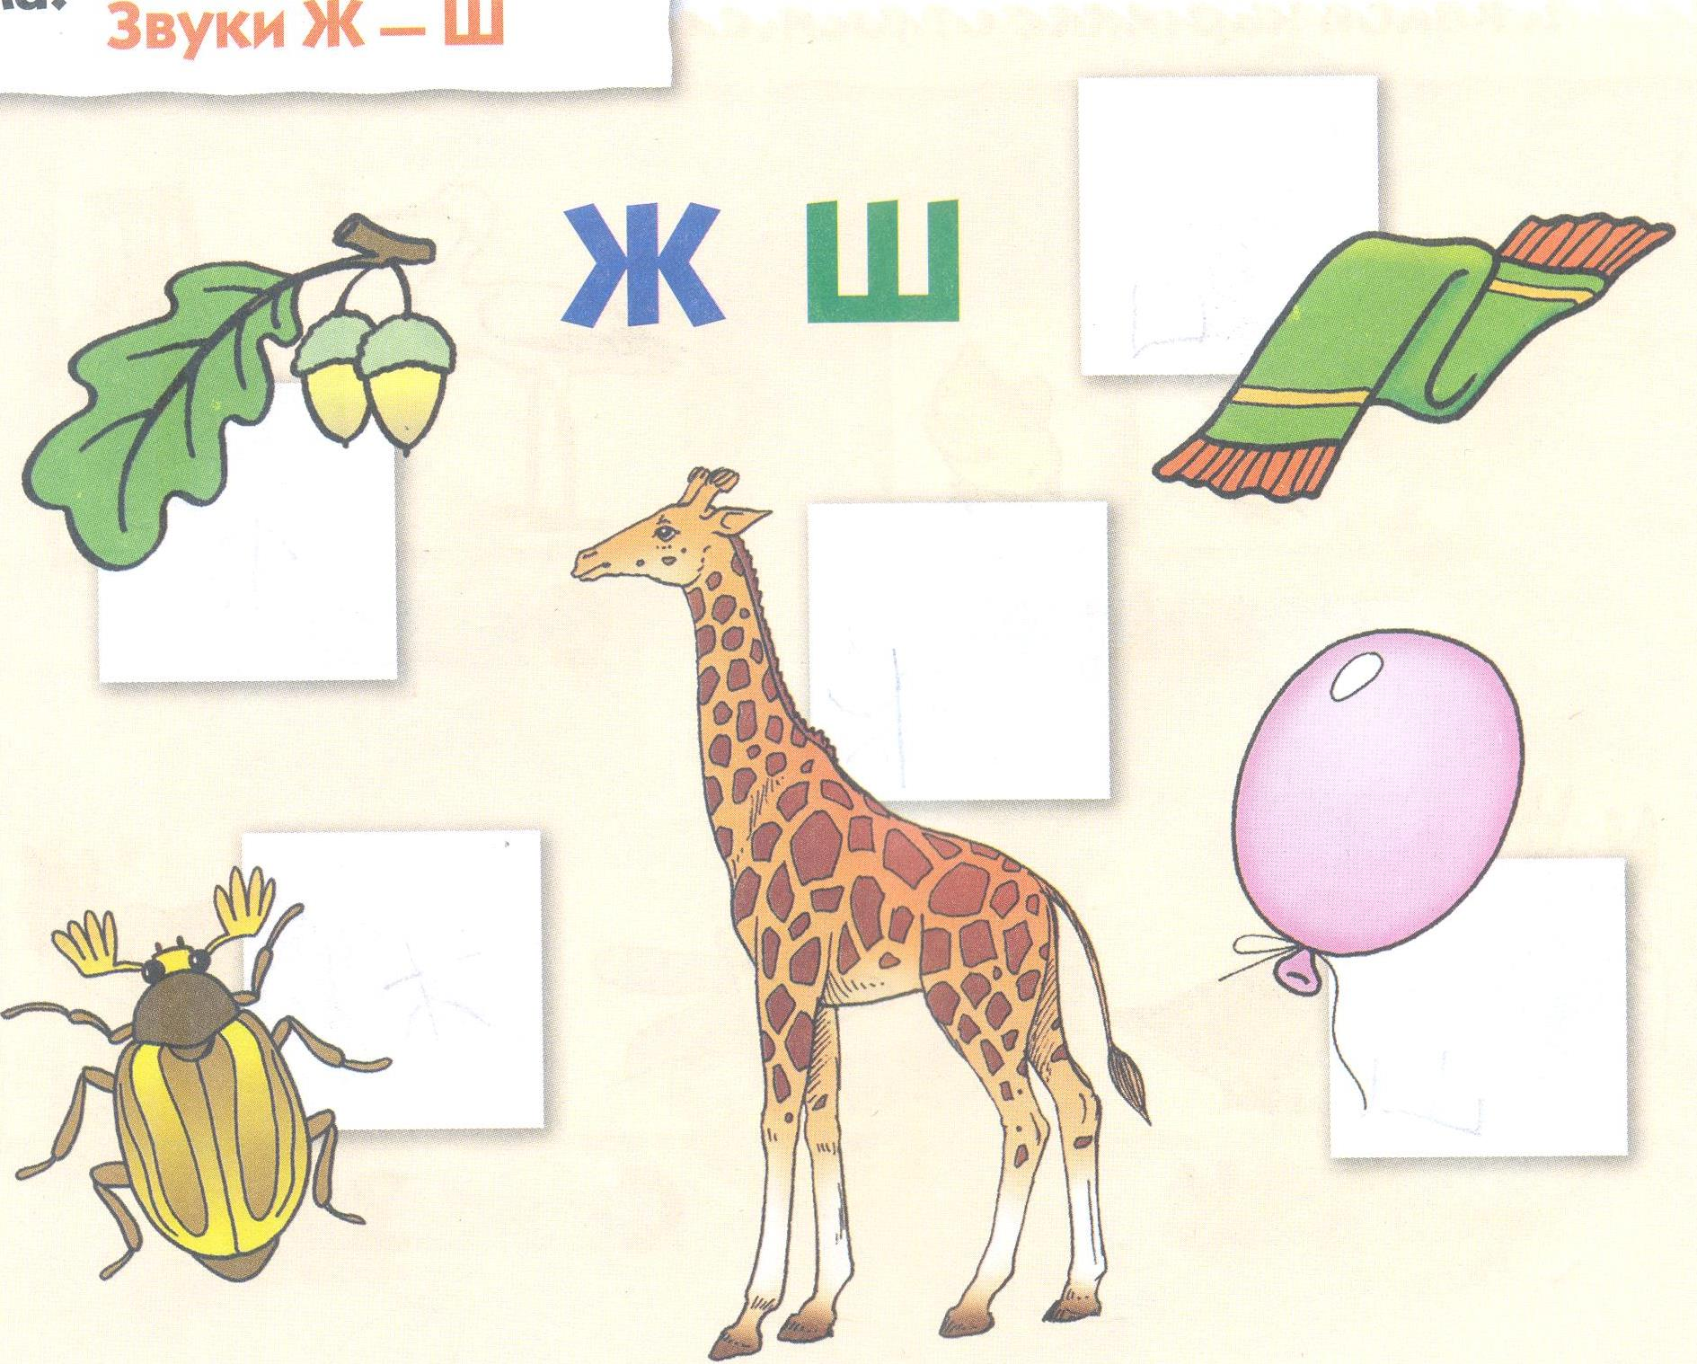

Slide 5
